Slide 1

Programação Orientada a Objetos
Módulo 4
Aula 5 – Herança
Prof. André Marcelo Panhan

Slide 2
Conteúdo
  Reutilização de Código
  Uma classe para todos os serviços
  Uma classe para cada serviço
  Uma classe genérica e várias específicas
  Preço Fixo
  Reescrita de Método
  Fixo + Específico
  Construtores e Herança

Slide 3
Herança
Reutilização de Código
  Um banco oferece diversos serviços que podem ser contratados individualmente pelos clientes.
  Quando um serviço é contratado, o sistema do banco deve registrar:
    quem foi o cliente que contratou o serviço,
    quem foi o funcionário responsável pelo atendimento ao cliente
    data de contratação.

Slide 4
Herança
Reutilização de Código
  Com o intuito de ser produtivo, a modelagem dos serviços do banco deve diminuir a repetição de código.
  A ideia é reaproveitar o máximo do código já criado.
  Essa ideia está diretamente relacionada ao conceito Don’t Repeat Yourself (DRY).
  Em outras palavras, devemos minimizar ao máximo a utilização do “copiar e colar”.
  O aumento da produtividade e a diminuição do custo de manutenção são as principais motivações do DRY.

Slide 5
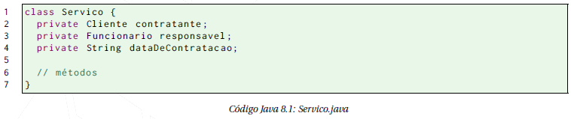
Herança
Uma classe para todos os serviços
  Poderíamos definir apenas uma classe para modelar todos os tipos de serviços que o banco oferece.

Slide 6
Herança
Uma classe para todos os serviços
  Empréstimo
    O empréstimo é um dos serviços que o banco oferece.
    Quando um cliente contrata esse serviço, são definidos o valor e a taxa de juros mensal do empréstimo.

Slide 7
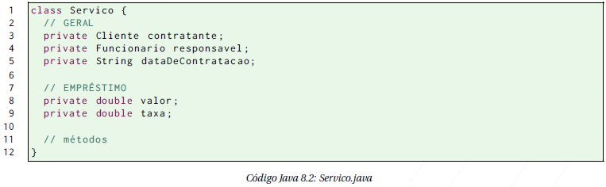
Herança
Uma classe para todos os serviços
  Empréstimo
    Devemos acrescentar dois atributos na classe Servico:
      um para o valor e
      outro para a taxa de juros do serviço de empréstimo.

Slide 8
Herança
Uma classe para todos os serviços
  Seguro de veículos
    Outro serviço oferecido pelo banco é o seguro de veículos.
    Para esse serviço devem ser definidas as seguintes informações:
      veículo segurado,
      valor do seguro e a
      franquia.

Slide 9
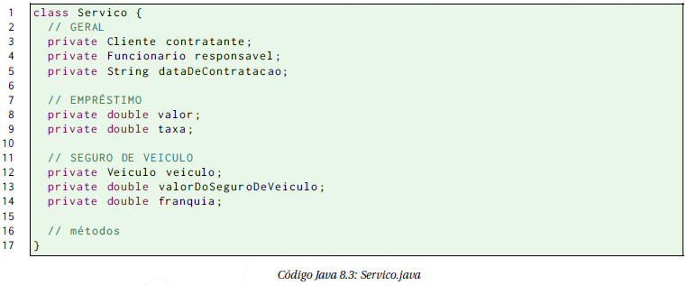
Herança
Uma classe para todos os serviços
  Seguro de veículos
    Devemos adicionar três atributos na classe Servico.

Slide 10
Herança
Uma classe para todos os serviços
  Seguro de veículos
    Apesar de seguir a ideia do DRY, modelar todos os serviços com apenas uma classe pode dificultar o desenvolvimento.
    Supondo que dois ou mais desenvolvedores são responsáveis pela implementação dos serviços, eles provavelmente modificariam a mesma classe concorrentemente.
    Além disso, os desenvolvedores, principalmente os recém chegados no projeto do banco, ficariam confusos com o código extenso da classe Servico.

Slide 11
Herança
Uma classe para todos os serviços
  Seguro de veículos
    Outro problema é que um objeto da classe Servico possui atributos para todos os serviços que o banco oferece.
    Na verdade, ele deveria possuir apenas os atributos relacionados a um serviço.
    Do ponto de vista de performance, essa abordagem causaria um consumo desnecessário de memória.

Slide 12
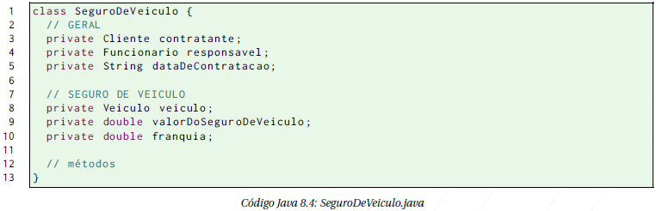
Herança
Uma classe para cada serviço
  Para modelar melhor os serviços, evitando uma quantidade grande de atributos e métodos desnecessários, criaremos uma classe para cada serviço.

Slide 13
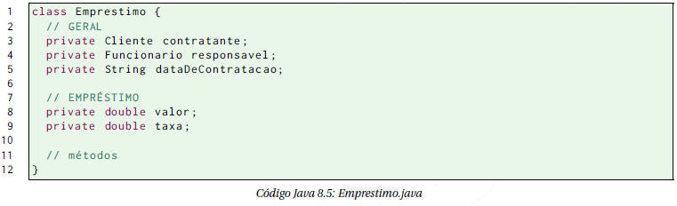
Herança
Uma classe para cada serviço
  Emprestimo

Slide 14
Herança
Uma classe para cada serviço
  Criar uma classe para cada serviço torna o sistema mais flexível, pois qualquer alteração em um determinado serviço não causará efeitos colaterais nos outros.
  Mas, por outro lado, essas classes teriam bastante código repetido, contrariando a ideia do DRY.
  Além disso, qualquer alteração que deva ser realizada em todos os serviços precisa ser implementada em cada uma das classes.

Slide 15
Herança
Uma classe genérica e várias específicas
  Na modelagem dos serviços do banco, podemos aplicar um conceito de orientação a objetos chamado Herança.
  A ideia é reutilizar o código de uma determinada classe em outras classes.

Slide 16
Herança
Uma classe genérica e várias específicas
  Aplicando herança, teríamos a classe Servico com os atributos e métodos que todos os serviços devem ter e uma classe para cada serviço com os atributos e métodos específicos do determinado serviço.
  As classes específicas seriam “ligadas” de alguma forma à classe Servico para reaproveitar o código nela definido

Slide 17
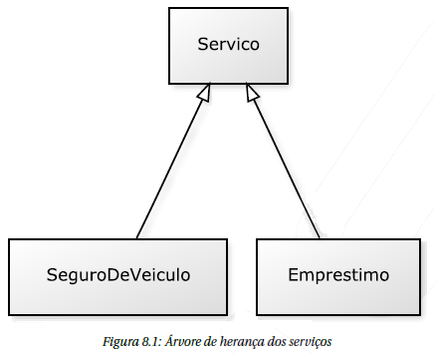
Herança
Uma classe genérica e várias específicas
  Esse relacionamento entre as classes é representado em UML pelo diagrama abaixo.

Slide 18
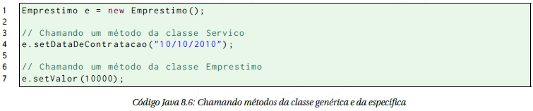
Herança
Uma classe genérica e várias específicas
  Os objetos das classes específicas Emprestimo e SeguroDeVeiculo possuiriam tanto os atributos e métodos definidos nessas classes quanto os definidos na classe Servico.

Slide 19
Herança
Uma classe genérica e várias específicas
  As classes específicas são vinculadas a classe genérica utilizando o comando extends.
  Não é necessário redefinir o conteúdo já declarado na classe genérica.

Slide 20
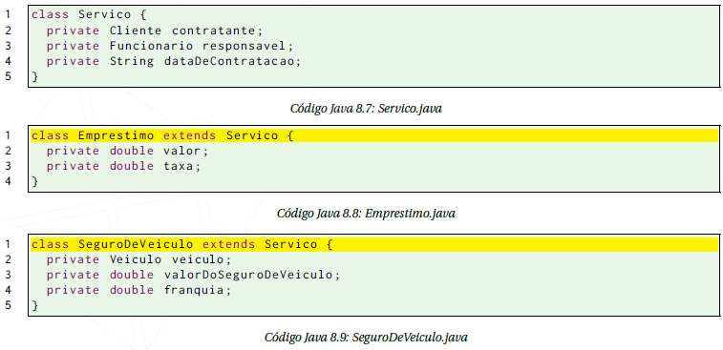
Herança
Uma classe genérica e várias específicas

Slide 21
Herança
Uma classe genérica e várias específicas
  A classe genérica é denominada super classe, classe base ou classe mãe.
  As classes específicas são denominadas sub classes, classes derivadas ou classes filhas.

Slide 22
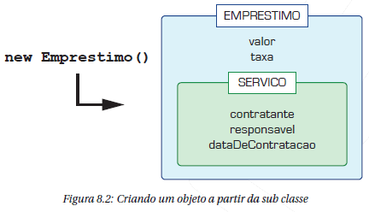
Herança
Uma classe genérica e várias específicas
  Quando o operador new é aplicado em uma sub classe, o objeto construído possuirá os atributos e métodos definidos na sub classe e na super classe.

Slide 23
Herança
Preço Fixo
  Suponha que todo serviço do banco possui uma taxa administrativa que deve ser paga pelo cliente que contratar o serviço.
  Inicialmente, vamos considerar que o valor dessa taxa é igual para todos os serviços do banco.
  Neste caso, poderíamos implementar um método na classe Servico para calcular o valor da taxa.
  Este método será reaproveitado por todas as classes que herdam da classe Servico.

Slide 24
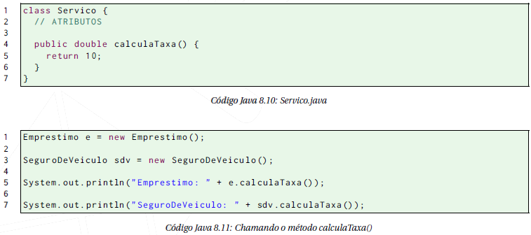
Herança
Preço Fixo
  Classe Servico

Slide 25
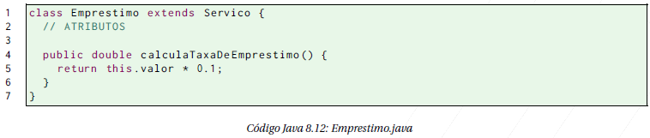
Herança
Reescrita de Método
  Suponha que o valor da taxa administrativa do serviço de empréstimo é diferente dos outros serviços, pois ele é calculado a partir do valor emprestado ao cliente.
  Como esta lógica é específica para o serviço de empréstimo, devemos acrescentar um método para implementar esse cálculo na classe Emprestimo.

Slide 26
Herança
Reescrita de Método
  Para os objetos da classe Emprestimo, devemos chamar o método calculaTaxaDeEmprestimo().
  Para todos os outros serviços, devemos chamar o método calculaTaxa().
  Mesmo assim, nada impediria que o método calculaTaxa() fosse chamado em um objeto da classe Emprestimo, pois ela herda esse método da classe Servico.
  Dessa forma, existe o risco de alguém erroneamente chamar o método incorreto.

Slide 27
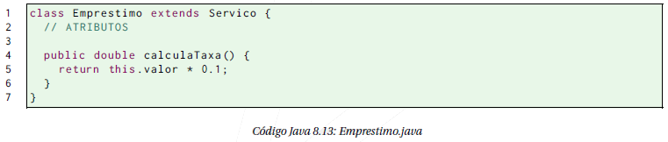
Herança
Reescrita de Método
  Seria mais seguro “substituir” a implementação do método calculaTaxa() herdado da classe Servico na classe Emprestimo.
  Para isso, basta escrever o método calculaTaxa() também na classe Emprestimo com a mesma assinatura que ele possui na classe Servico.

Slide 28
Herança
Reescrita de Método
  Os métodos das classes específicas têm prioridade sobre os métodos das classes genéricas.
  Em outras palavras, se o método chamado existe na classe filha ele será chamado, caso contrário o método será procurado na classe mãe.
  Quando definimos um método com a mesma assinatura na classe base e em alguma classe derivada, estamos aplicando o conceito de Reescrita de Método.

Slide 29
Herança
Fixo + Específico
  Suponha que o preço de um serviço é a soma de um valor fixo mais um valor que depende do tipo do serviço.
  Por exemplo, o preço do serviço de empréstimo é 5 reais mais uma porcentagem do valor emprestado ao cliente.
  O preço do serviço de seguro de veículo é 5 reais mais uma porcentagem do valor do veículo segurado.

Slide 30
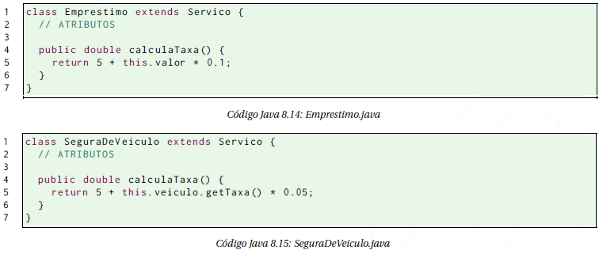
Herança
Fixo + Específico
  Em cada classe específica, podemos reescrever o método calculaTaxa().

Slide 31
Herança
Fixo + Específico
  Se o valor fixo dos serviços for atualizado, todas as classes específicas devem ser modificadas.
  Outra alternativa seria criar um método na classe Servico para calcular o valor fixo de todos os serviços e chamá-lo dos métodos reescritos nas classes específicas.

Slide 32
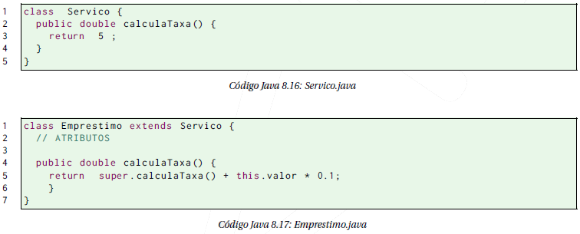
Herança
Fixo + Específico
  Dessa forma, quando o valor padrão do preço dos serviços é alterado, basta modificar o método na classe Servico.

Slide 33
Herança
Construtores e Herança
  Quando temos uma hierarquia de classes, as chamadas dos construtores são mais complexas do que o normal.
  Pelo menos um construtor de cada classe de uma mesma sequência hierárquica deve ser chamado ao instanciar um objeto.
  Por exemplo, quando um objeto da classe Emprestimo é criado, pelo menos um construtor da própria classe Emprestimo e um da classe Servico devem ser executados.

Slide 34
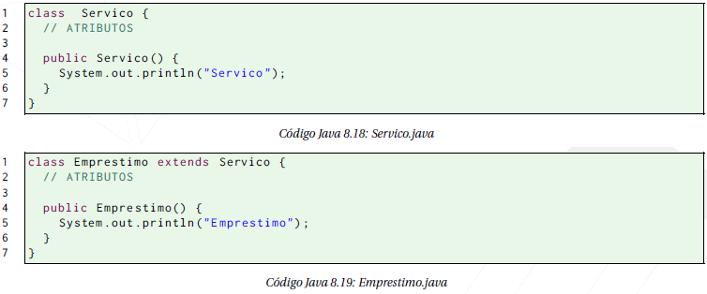
Herança
Construtores e Herança
  Além disso, os construtores das classes mais genéricas são chamados antes dos construtores das classes específicas.

Slide 35
Herança
Construtores e Herança
  Por padrão, todo construtor chama o construtor sem argumentos da classe mãe se não existir nenhuma chamada de construtor explícita.

Slide 36
Herança
Exercícios de Fixação
  Crie um projeto no eclipse chamado Heranca.
  Defina uma classe para modelar os funcionários do banco. Sabendo que todo funcionário possui nome e salário, inclua os getters e setters dos atributos.

Slide 37
Herança
Exercícios de Fixação
  Crie uma classe para cada tipo específico de funcionário herdando da classe Funcionario. Considere apenas três tipos específicos de funcionários: gerentes, telefonistas e secretarias. Os gerentes possuem um nome de usuário e uma senha para acessar o sistema do banco. As telefonistas possuem um código de estação de trabalho. As secretarias possuem um número de ramal.

Slide 38
Herança
Exercícios de Fixação
  Teste o funcionamento dos três tipos de funcionários criando um objeto de cada uma das classes: Gerente, Telefonista e Secretaria. Execute o teste!
  Suponha que todos os funcionários recebam uma bonificação de 10% do salário. Acrescente um método na classe Funcionario para calcular essa bonificação.

Slide 39
Herança
Exercícios de Fixação
  Altere a classe TestaFuncionarios para imprimir a bonificação de cada funcionário, além dos dados que já foram impressos. Depois, execute o teste novamente.
  Suponha que os gerentes recebam uma bonificação maior que os outros funcionários. Reescreva o método calculaBonificacao() na classe Gerente. Depois, compile e execute o teste novamente.

Slide 40
Próxima Aula
Polimorfismo
  Controle de Ponto
  Modelagem dos funcionários
  É UM (extends)
  Melhorando o controle de ponto

